Slide 1
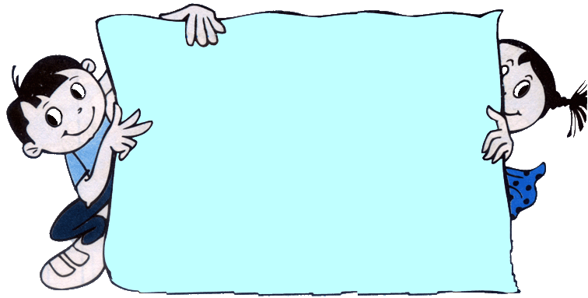
Môn : Mĩ thuật 3

Slide 2
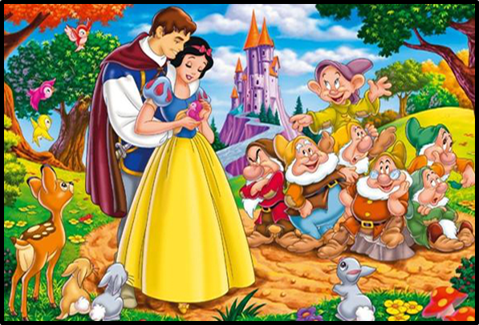
Thứ hai ngày 10 tháng 5 năm 2021
MĨ THUẬT 3
Chủ đề 13: CÂU CHUYỆN EM YÊU THÍCH

Slide 3
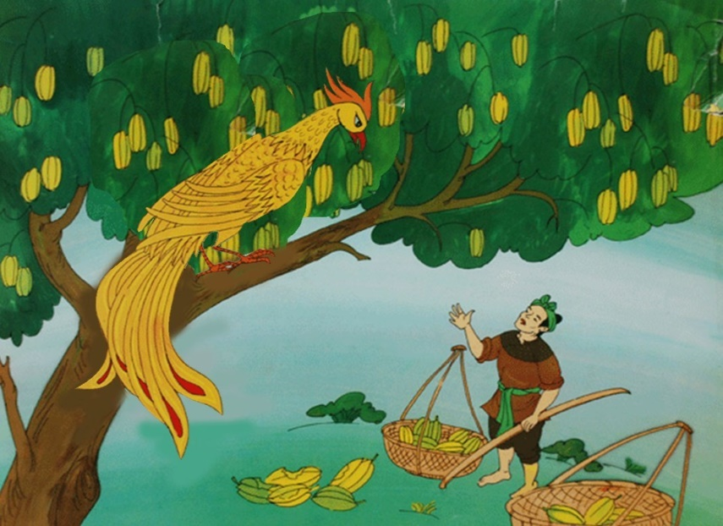
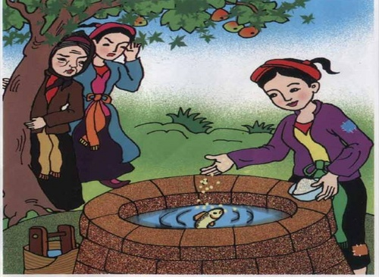
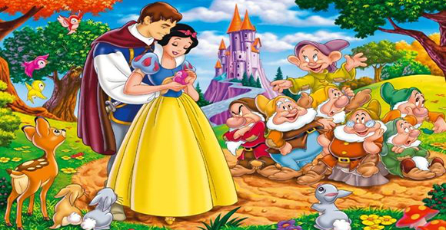
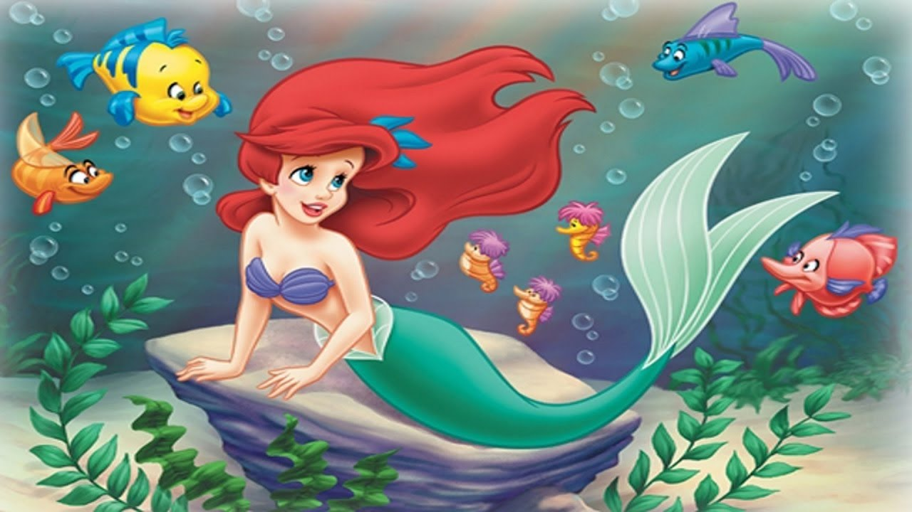
- Mỗi bức tranh minh họa cho câu chuyên nào?
- Hãy kể tên các câu chuyện khác em biết?

Slide 4
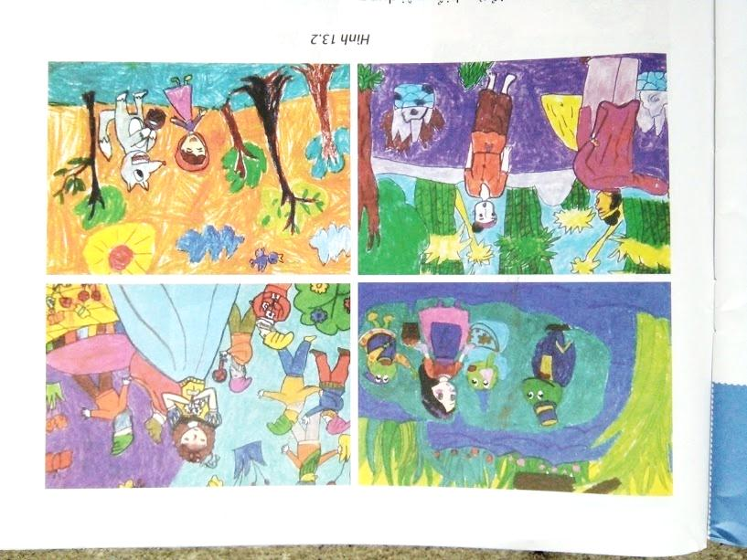
- Những bức tranh gợi cho em nhớ đến câu chuyện?
- Hình ảnh chính, phụ trong tranh là gì? Màu sắc như thế nào?
- Nhân vật trong câu chuyện có tính cách như thế nào? Tranh đã thể hiện rõ tính cách chưa?

Slide 6
Ghi nhớ
*Có thể vẽ minh họa câu chuyện bằng các hình thức:
- Vẽ lại hình minh họa trong truyện tranh.
- Tạo hình các nhân vật trong các câu chuyện theo cảm nhận riêng.

Slide 7
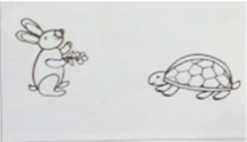
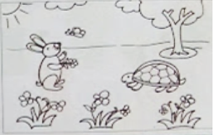
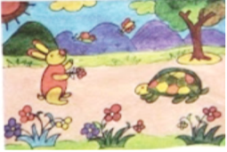
- Bức tranh vẽ câu chuyện gì?
- Bước 1, 2, 3 vẽ như thế nào?

Slide 8
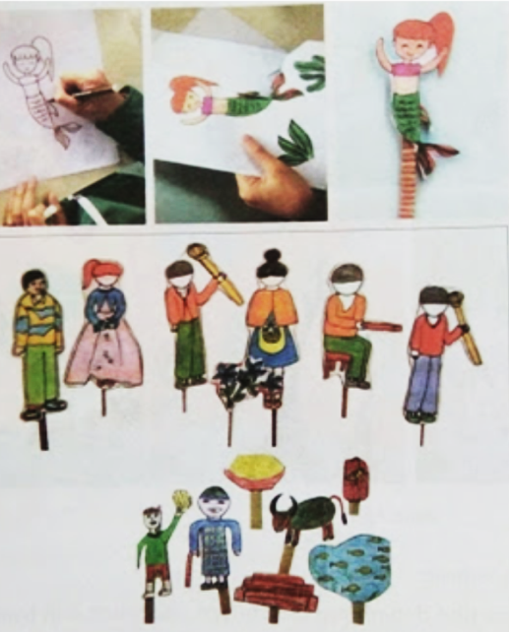

Slide 9
Ghi nhớ
*Cách tạo hình nhân vật và bối cảnh một câu chuyện:
+ Thống nhất về nội dung câu chuyện (hoặc trích đoạn nội dung) để chọn cách tạo hình.
+ Lựa chọn hình ảnh và các nhân vật tiêu biểu của câu chuyện.
+ Vẽ hình, vẽ màu các nhân vật và hình ảnh liên quan (theo ý thích).
+ Có thể cắt hình, dán lên bìa cứng hoặc thanh tre để biểu diễn.

Slide 11
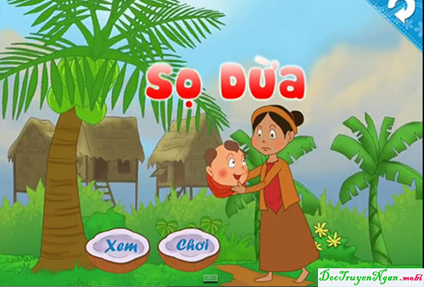
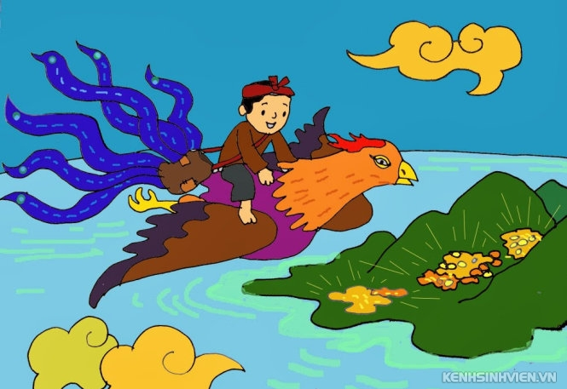
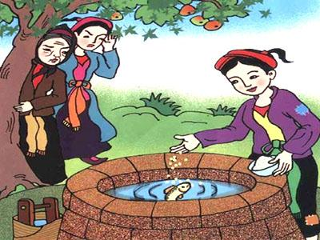

Slide 12
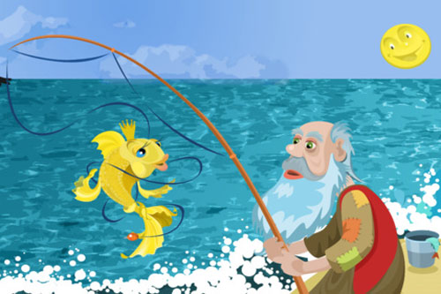
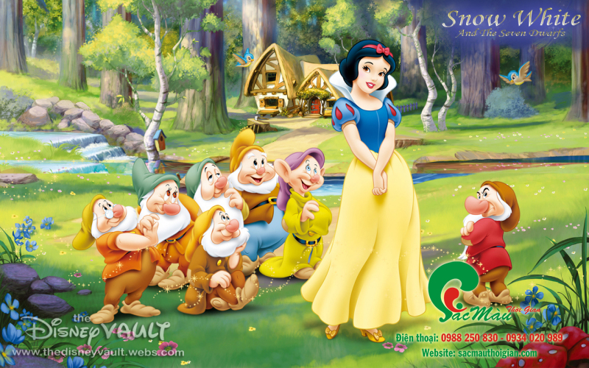
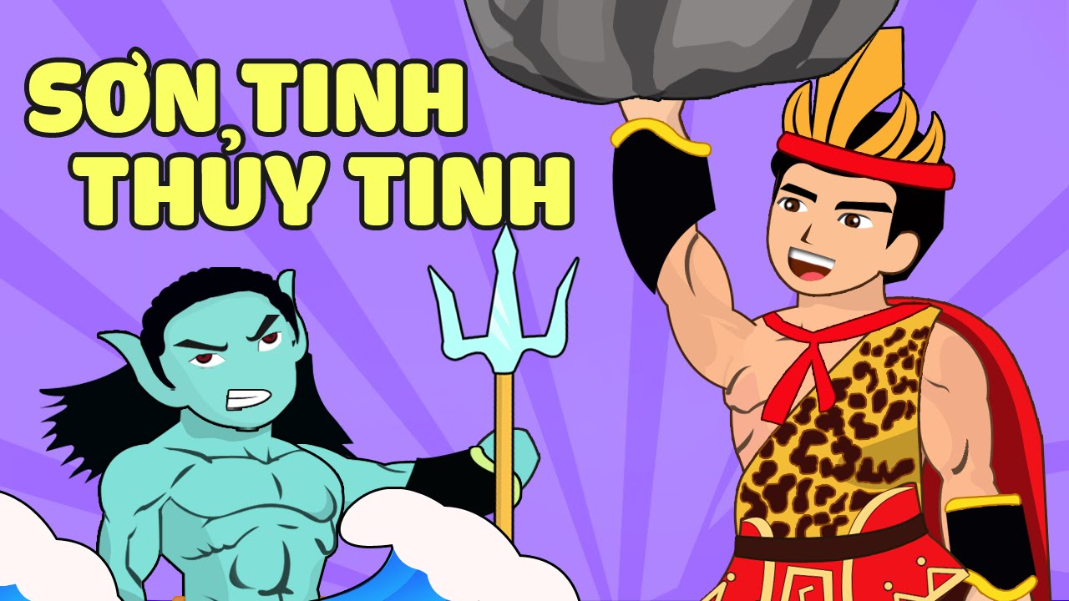

Slide 13
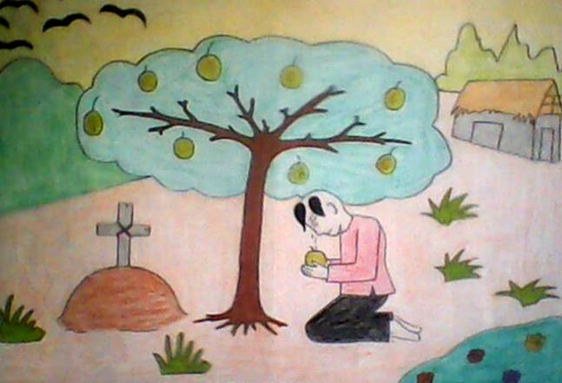
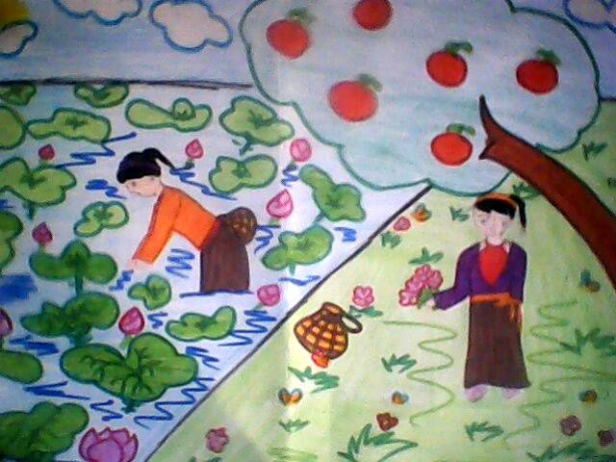
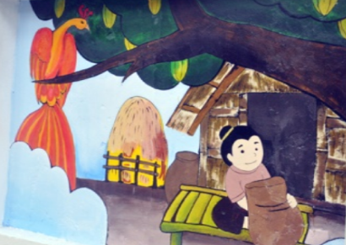

Slide 14
